Slide 1
Конференция Научный телеграф
Москва
Май 2026
Автоматическая эволюция LLM-агентов через рефлексивное редактирование контекста
Автор: Глеб Дементьев, НИУ ВШЭ
Руководитель: Сеунгмин Джин, PhD, НИУ ВШЭ

Slide 2
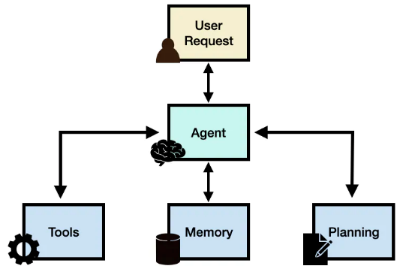
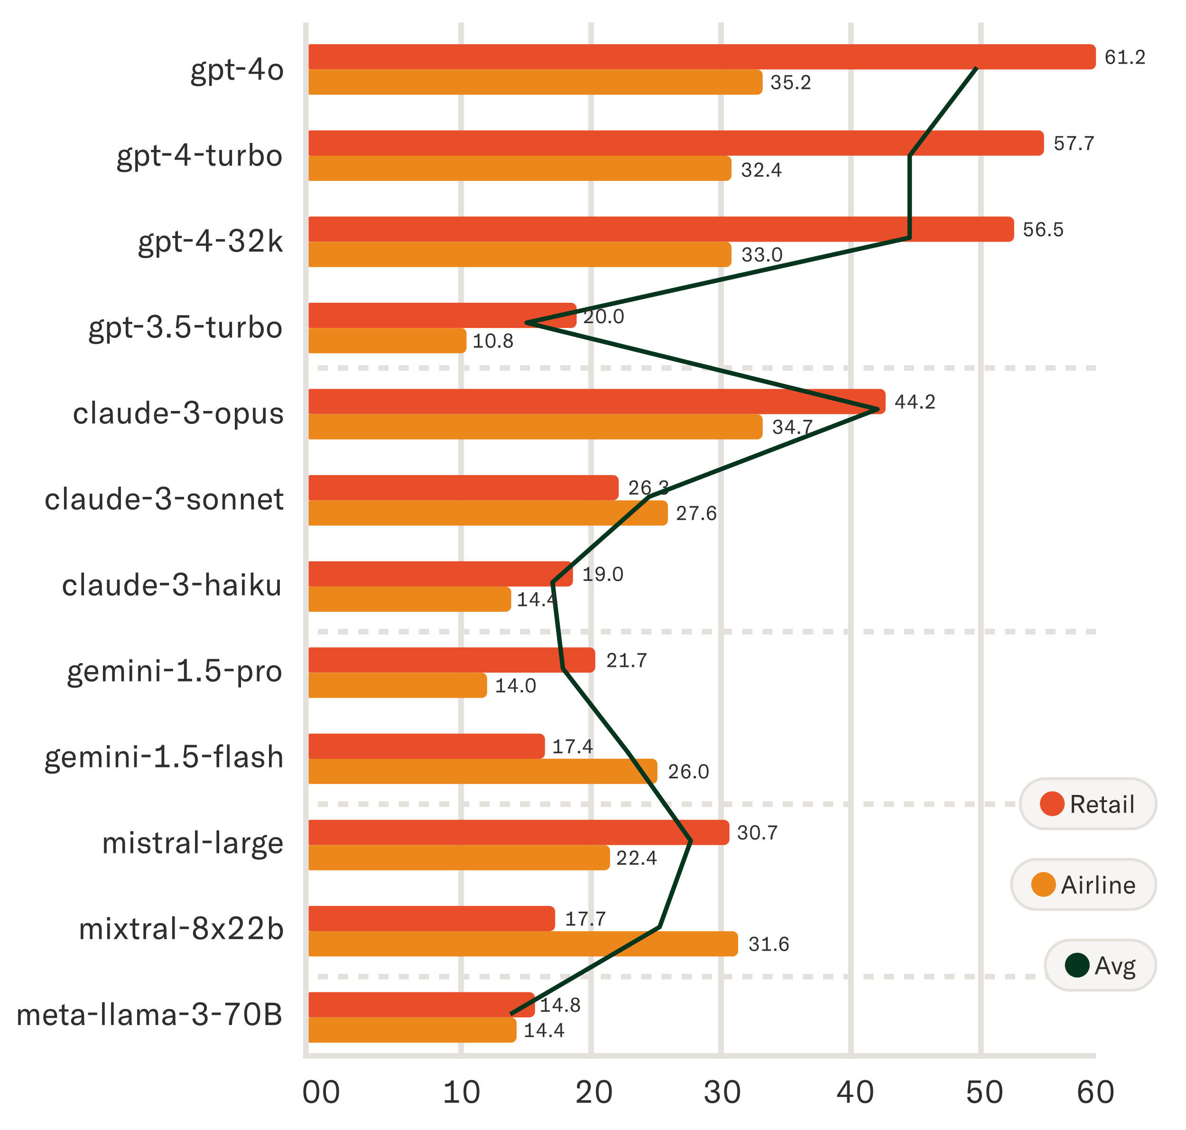
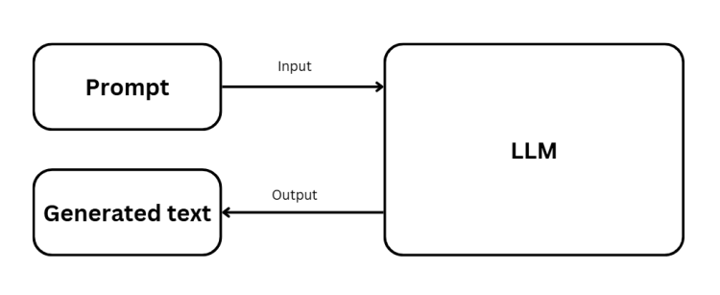
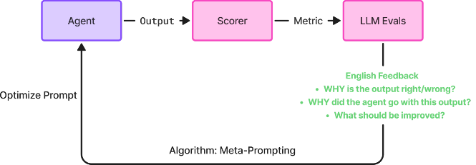
Автоматическая эволюция LLM-агентов через рефлексивное редактирование контекста
Введение
2
Ключевые понятия
Большая языковая модель
Агент с вызовом инструментов
Агентный бенчмарк
Эволюция промптов
Нейросеть, генерирующая текст на основе выученных распределений
LLM-обвязка для вызова внешних инструментов через структурированный вывод
Производительность LLM на задачах с планированием и действием
Автоматический рост pass-rate бенчмарка
GPT-5.4, Opus 4.6, Gemini 3.1
Claude Code, OpenAI Codex, Manus
Tau-2, Toolbench, GAIA
GEPA, DSPy, EvoPrompt

Slide 3
Автоматическая эволюция LLM-агентов через рефлексивное редактирование контекста
Прикладная актуальность
3
Внедрение агентов упирается в команду внедрения
В моей компании 75 FTE
Выручка моего продукта 200 млн ₽
25
19
22
9
200 млн руб.
СИСТЕМНЫЕ АНАЛИТИКИ
Разработчики
Продажи
Прочие
ФОТ внедрения составляет 37% выручки
75 млн руб.
= 37% выручки
Каждое новое внедрение нагружает ту же команду из 25 человек. Структура затрат линейна по числу внедрений.

Slide 4
Автоматическая эволюция LLM-агентов через рефлексивное редактирование контекста
Введение
4
Проблема: LLM-агенты ненадежны в энтерпрайзе
Цель: автоматически улучшать агентов и исправлять ошибки
Задача | Результат
Базово оценить % прохождения на τ²-bench airline | Список проблем
Предложить механизм улучшения % прохождения | Фреймворк эволюции промтов
Оценить на 5/10/20 задачах и 3 моделей | Оценка применимости к моделям и масштабируемости
Проанализировать успешность патчей | Оценка границ вмешательства на уровне промта

Slide 5
Автоматическая эволюция LLM-агентов через рефлексивное редактирование контекста
Обзор литературы
5
Обзор литературы: зачем эволюция на уровне промптов?
1. Агенты не справляются
2. Промптинг хрупок
3. Дообучение дорого
4. Автооптимизация
LLM-агенты значительно ниже корпоративных порогов надёжности
Статичные промпты помогают, но хрупки и упираются в потолок
Модификация весов работает, но есть трейдоффы и ненадежности
Оптимизаторы промптов дают прирост — но не на агентах
tau-bench (Yao и др., 2024)
GPT-4o проваливает >50% задач
GAIA (Mialon и др., 2023)
люди 92% против GPT-4 15%
SWE-bench (Jimenez и др., 2024)
лучшая модель решает <2%
ToolBench (Qin и др., 2023)
OSS-модели набирают 0%
Чувствительность (Sclar и др., 2023)
формат → разброс 76 п.п.
CoT (Wei и др., 2022)
слишком долго
ReAct (Yao и др., 2023)
прирост есть, нет самовосстановления
APE (Zhou и др., 2022)
оптимальные промпты хрупки
Alignment tax(Young, 2026)
доказана неустранимость
Вред от SFT (Shenfeld, 2026)
разрушает рассуждение
LIMA (Zhou и др., 2023)
выравнивание = стиль, а не знание
InstructGPT (Ouyang и др., 2022)
1,3 млрд > 175 млрд, но регрессирует
DSPy (Khattab и др., 2023)
+5–46% на HotPotQA
TextGrad (Yuksekgonul, 2024)
+20% LeetCode; Nature
EvoPrompt (Guo и др., 2023)
+25% Big-Bench Hard
OPRO (Yang и др., 2023)
+50% Big-Bench Hard
Агентам нужно быть лучше. Можно ли обойтись промпт-инжинирингом?
Ручные промпты не адаптируются. Может, тогда дообучать?
Веса — не тот уровень. Можно ли оптимизировать промпты авто­матически?
Инструменты есть, бенчмарки есть, но они ещё не встретились.

Slide 6
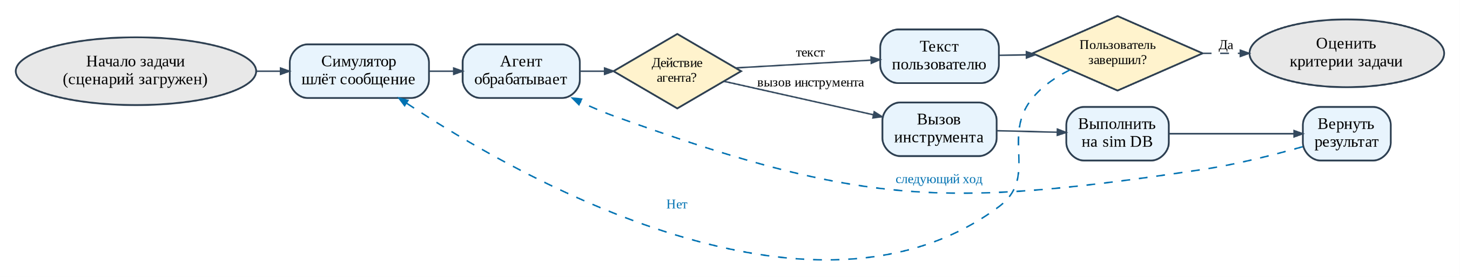
Автоматическая эволюция LLM-агентов через рефлексивное редактирование контекста
Методология
6
Модели: open-source SOTA (для локального развертывания)
Роль | Модель | Обоснование
Ученик | Qwen3 30B-A3B | Экономичная MoE; запас до фронтира, non-thinking
Ученик | Qwen3.5 Flash | SOTA Qwen на момент выбора, non-thinking
Ученик | GLM 4.7 Flash | Другая архитектура, сопоставимые бенчмарки, non-thinking
Учитель | Kimi K2.5 (~1T MoE) | OSS фронтир на момент исследования, thinking
Датасет: отраслевой бенчмарк-стандарт
τ²-bench (2025): агенты автоматизации клиентского сервиса с готовыми промптами, без насыщения, с вызовом инструментов и сложными режимами отказа

Slide 7
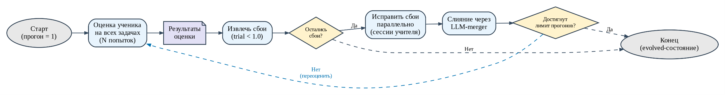
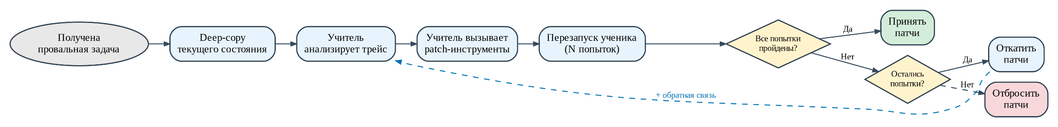
Автоматическая эволюция LLM-агентов через рефлексивное редактирование контекста
Методология
8
Учитель находит и исправляет ошибки, сливая правки в общий промпт
1. Запуск бенчмарка
2. Поиск ошибок
3. Попытка исправить каждую ошибку
4. Объединение исправлений
5. Повторный запуск бенчмарка
Внешний цикл (все задачи)
Внутренний цикл (1 задача)

Slide 8
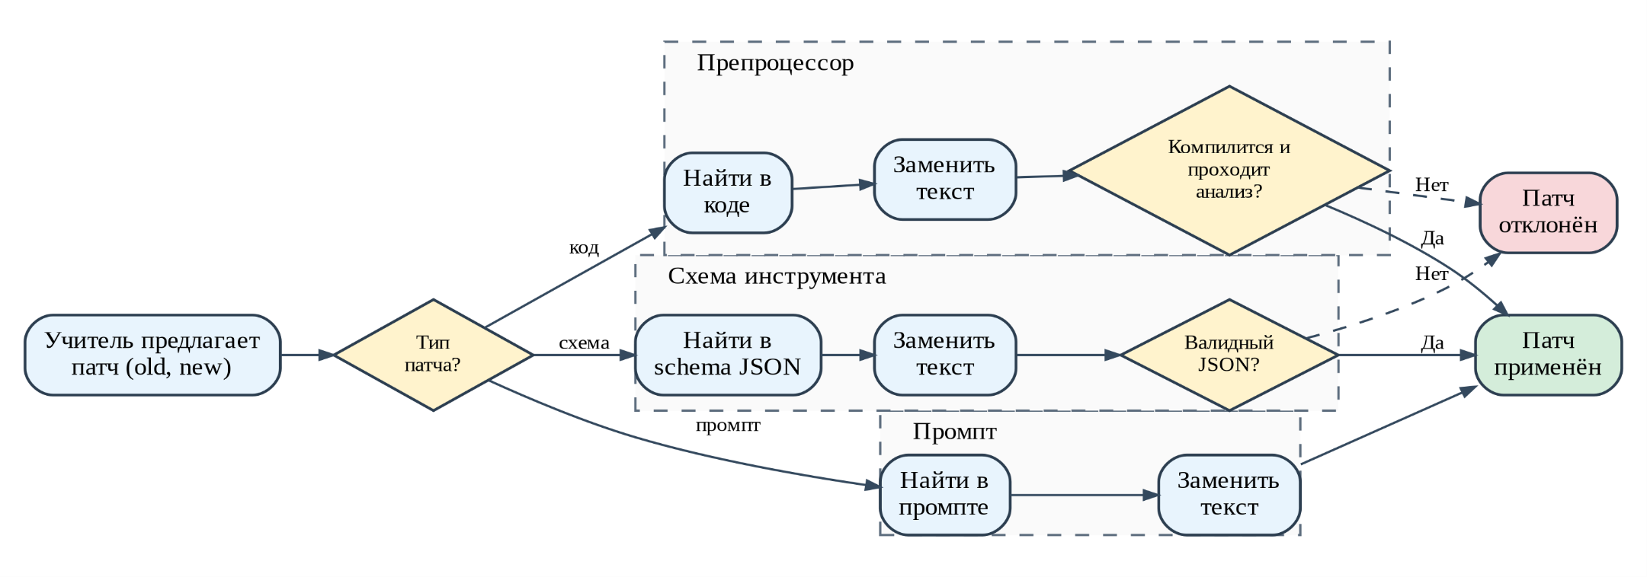
Автоматическая эволюция LLM-агентов через рефлексивное редактирование контекста
Методология
9
Учитель правит промпт, инструменты и валидаторы
Бенчмарк оценивает задачу
Бенчмарк классифицирует ошибку
Бенчмарк передаёт Учителю ошибку и ее причину
Учитель вызывает инструменты для модификации Ученика
Патчи которые помогли, применяются
Пропатченный Ученик тестируется

Slide 9
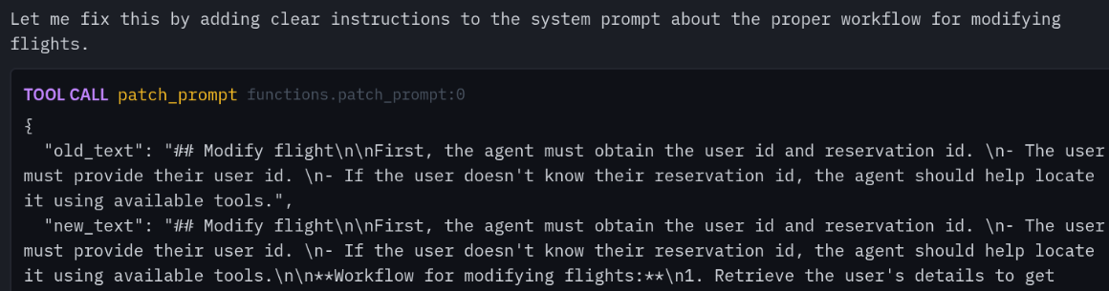
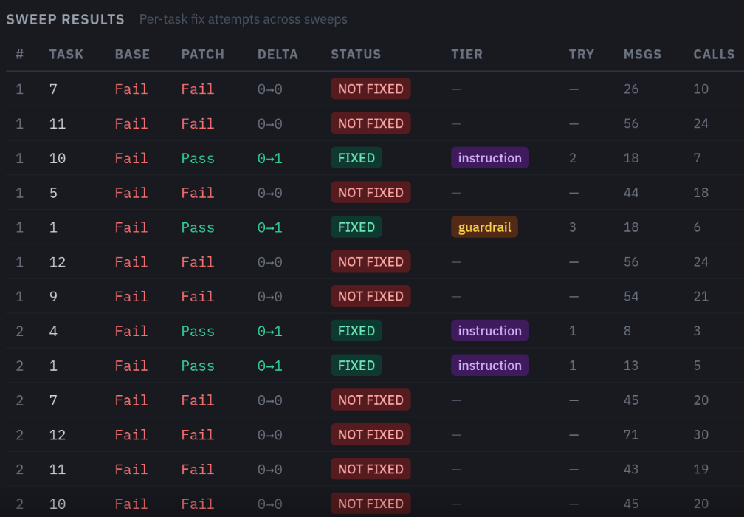
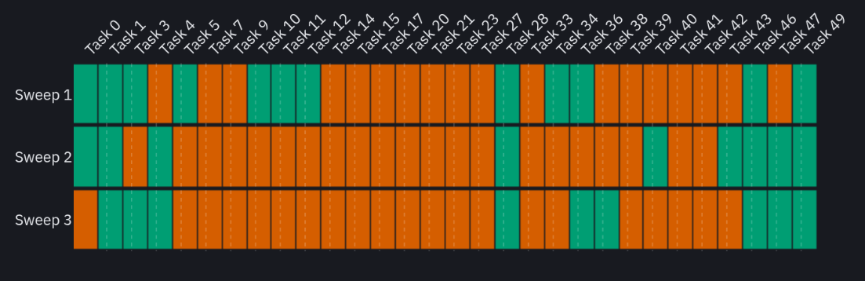
Автоматическая эволюция LLM-агентов через рефлексивное редактирование контекста
Методология
9
Экспериментальный интерфейс
LLM-учитель генерирует исправление
Сводка прогона на 20 задачах
Карта результатов: 20 задач × 3 прогона

Slide 10
Автоматическая эволюция LLM-агентов через рефлексивное редактирование контекста
Результаты
10
Большинство моделей показали рост успешности
Модель → | Qwen 30 |  | Qwen 3.5 |  | GLM-4.7
Кол-во задач | До | После | До | После | До | После
5 | 53% | 73% | 100% | 100% | 47% | 47%
10 | 27% | 50% | 60% | 63% | 50% | 40%
20 | 22% | 30% | 47% | 58%

Slide 11
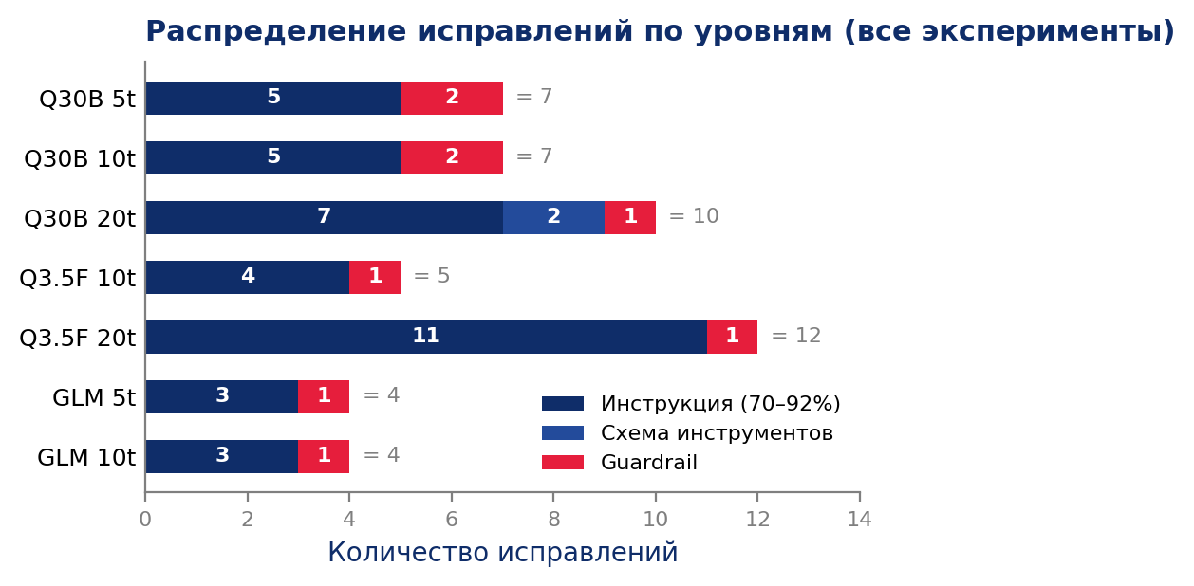
Автоматическая эволюция LLM-агентов через рефлексивное редактирование контекста
Результаты
11
Часть задач исправляется автоматически; другие устойчивы
 | Qwen3 30B-A3B |  | Qwen3.5 Flash |  | GLM 4.7 Flash
Задача | База | Эволюц. | База | Эволюц. | База | Эволюц.
0 | 1/3 | 3/3 | 3/3 | 3/3 | 3/3 | 2/3
1 | 2/3 | 2/3 | 3/3 | 3/3 | 2/3 | 2/3
3 | 0/3 | 0/3 | 3/3 | 3/3 | 3/3 | 2/3
4 | 3/3 | 2/3 | 3/3 | 3/3 | 3/3 | 2/3
5 | 2/3 | 3/3 | 2/3 | 3/3 | 2/3 | 1/3
7 | 0/3 | 0/3 | 0/3 | 0/3 | 0/3 | 0/3
9 | 0/3 | 0/3 | 0/3 | 0/3 | 0/3 | 0/3
10 | 2/3 | 1/3 | 3/3 | 3/3 | 2/3 | 2/3
11 | 1/3 | 0/3 | 1/3 | 2/3 | 0/3 | 1/3
12 | 0/3 | 0/3 | 0/3 | 3/3 | 0/3 | 0/3
14 | 0/3 | 0/3 | 0/3 | 0/3 | N/A | N/A
15 | 0/3 | 1/3 | 1/3 | 1/3 | N/A | N/A
17 | 0/3 | 0/3 | 2/3 | 3/3 | N/A | N/A
20 | 0/3 | 0/3 | 2/3 | 2/3 | N/A | N/A
21 | 0/3 | 0/3 | 1/3 | 2/3 | N/A | N/A
23 | 0/3 | 0/3 | 0/3 | 0/3 | N/A | N/A
27 | 0/3 | 0/3 | 0/3 | 3/3 | N/A | N/A
28 | 0/3 | 3/3 | 3/3 | 3/3 | N/A | N/A
33 | 0/3 | 1/3 | 0/3 | 0/3 | N/A | N/A
34 | 2/3 | 2/3 | 1/3 | 1/3 | N/A | N/A
Многие задачи полностью устойчивы к модификации промпта: мы упёрлись в потолок рассуждательных способностей модели
Большая часть исправлений достигается через инструкцию

Slide 12
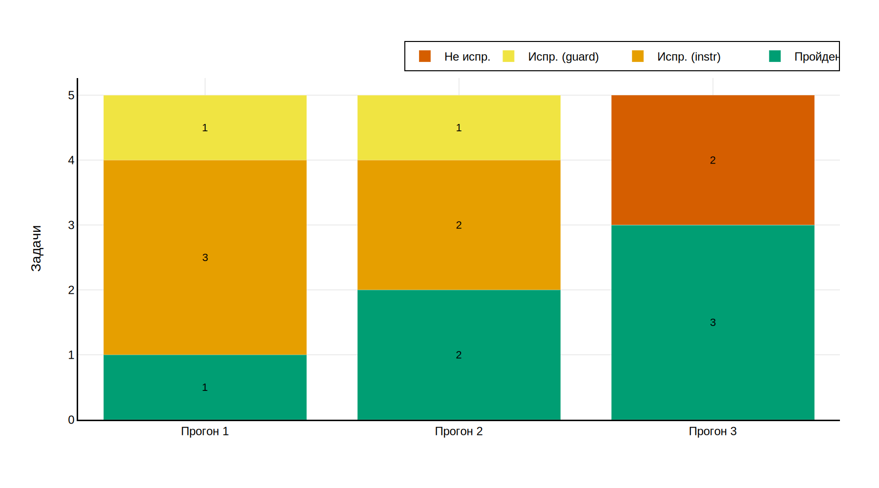
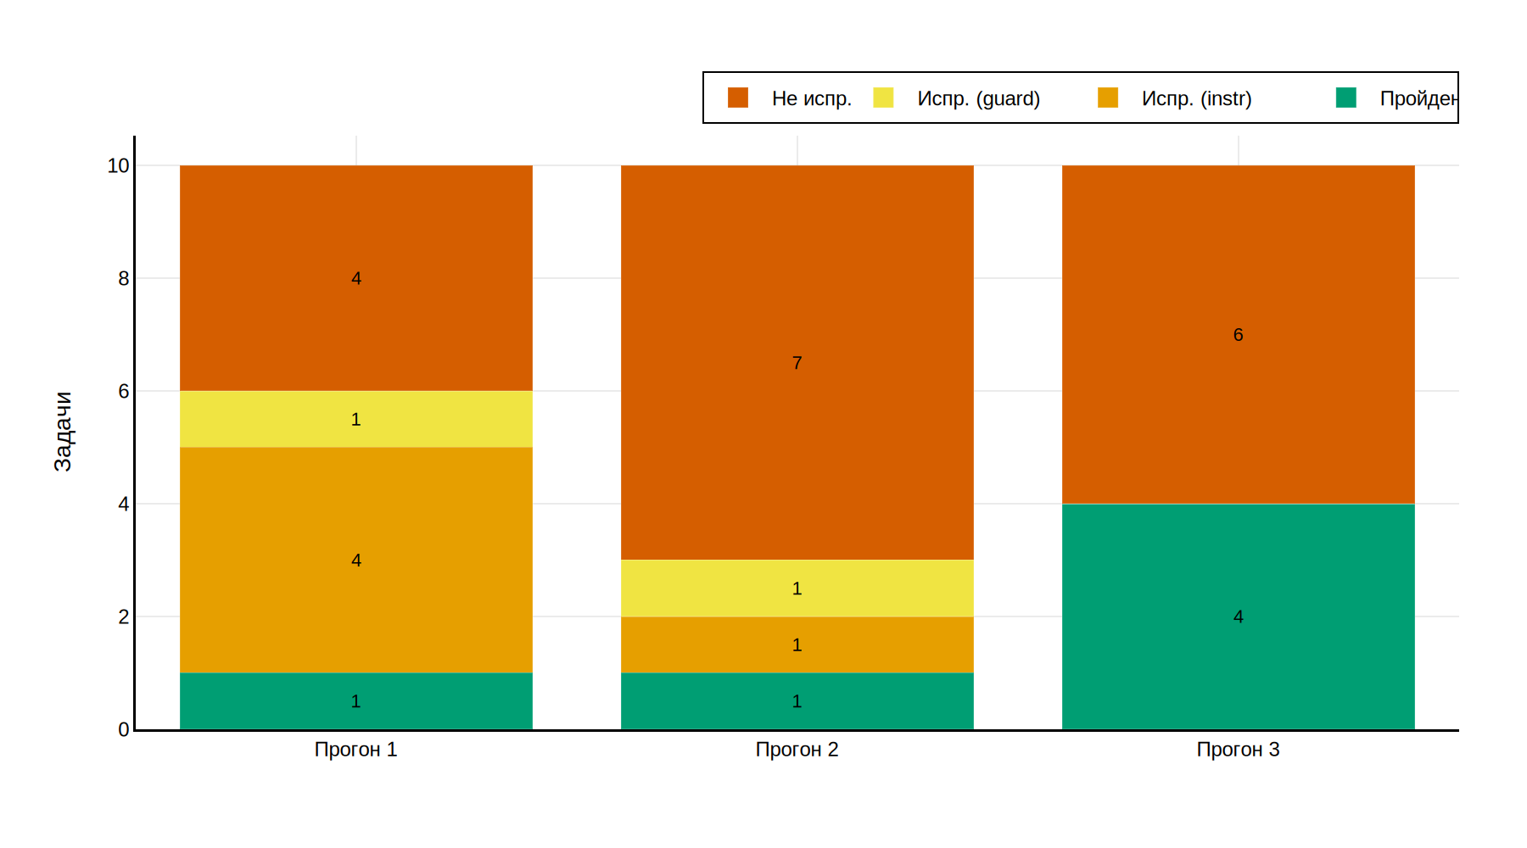
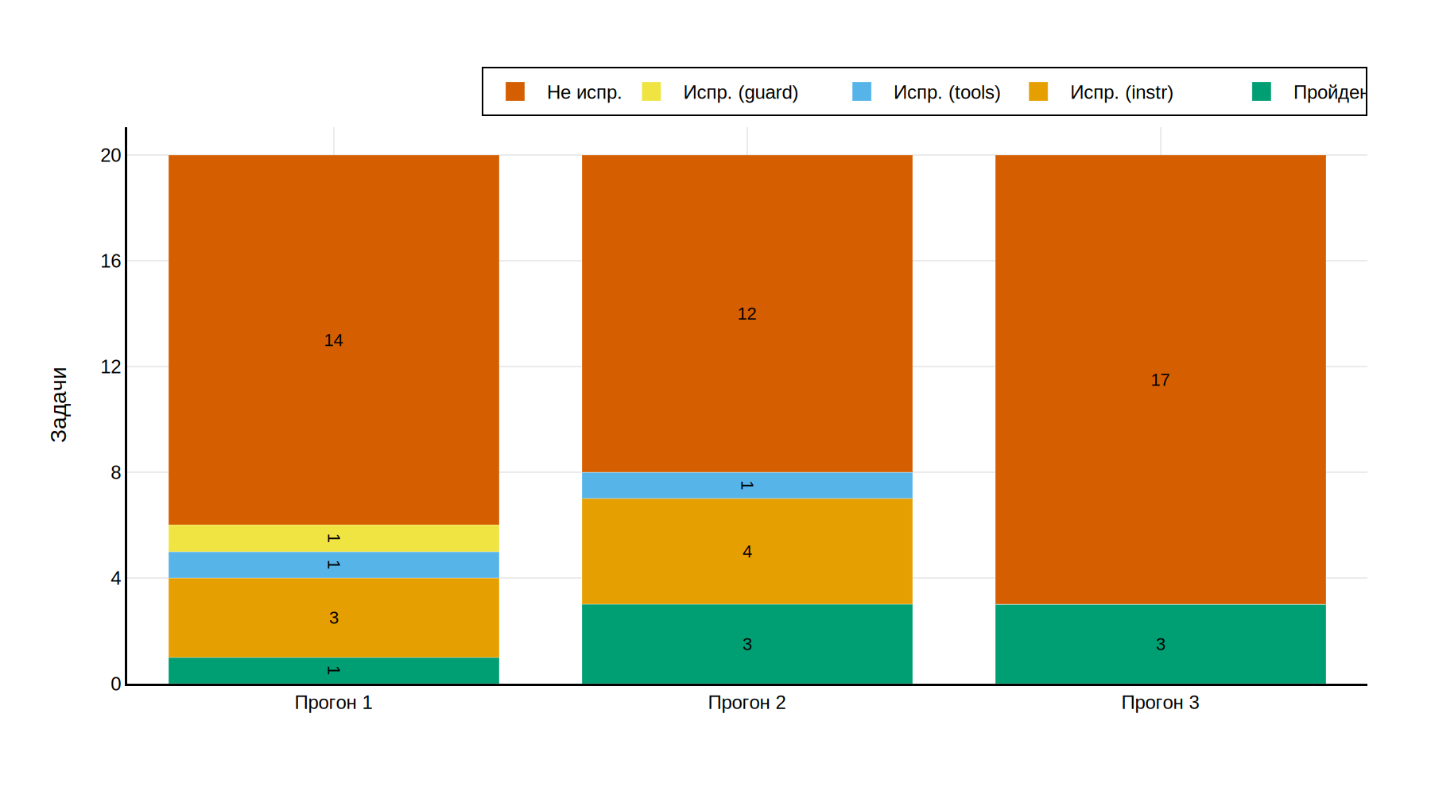
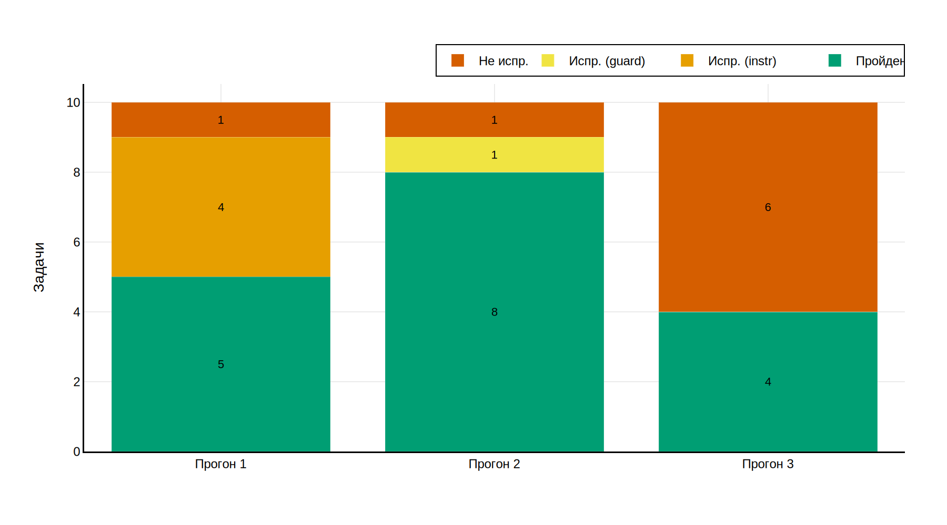
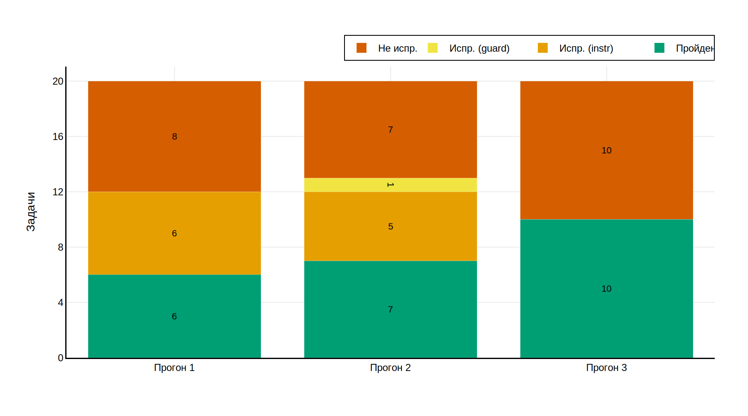
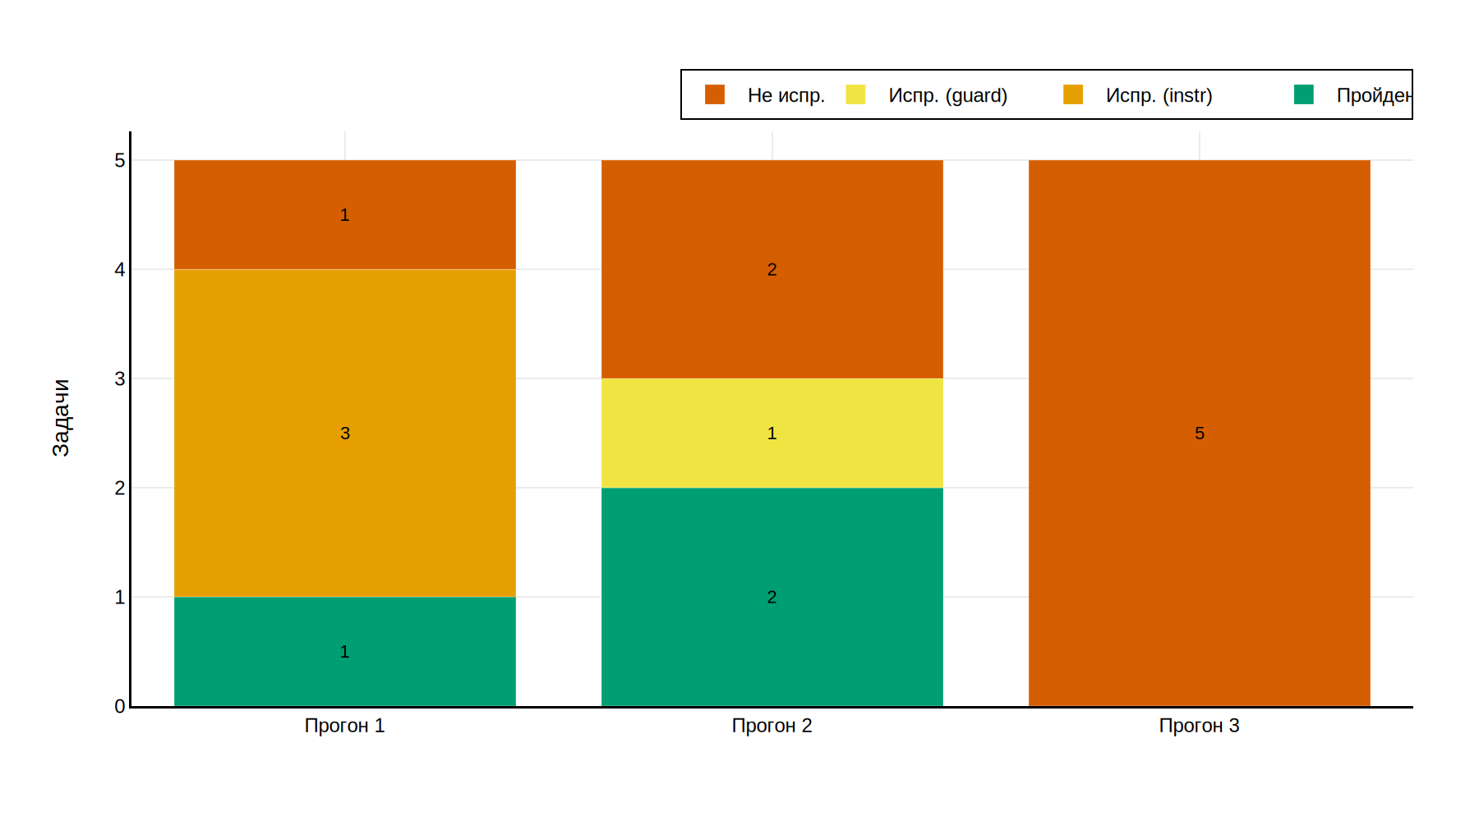
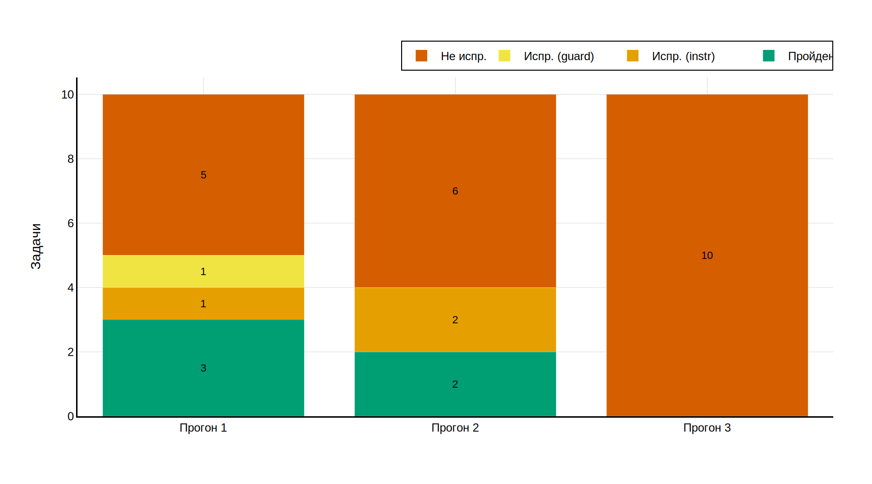
Автоматическая эволюция LLM-агентов через рефлексивное редактирование контекста
Результаты
12
Чем больше задач, тем ниже доля исправлений
5 задач
10 задач
20 задач
Некоторые модели вообще не получают пользы от настройки промптов — например, GLM 4.7
Все модели плохо удерживают прирост: в прогоне 1 доля исправлений 100%, к прогону 3 сохраняется лишь половина
Чем сильнее модель, тем больше удерживает → Qwen 3.5 превосходит Qwen 3
Qwen 3
Исправлять нечего; всё зелёное
Qwen 3.5
Не тестировалось из-за продолжающейся регрессии
GLM 4.7

Slide 13
Автоматическая эволюция LLM-агентов через рефлексивное редактирование контекста
Выводы
12
1
Автоматическая эволюция промтов работает на агентском бенчмарке
2
Не все модели получают прирост результата, некоторым сложнее следовать инструкциям. Есть какой-то трешхолд.
3
Чем больше задач оптимизируем одновременно, тем ниже прирост. Нужна декомпозиция.
4
Существуют не поддающиеся улучшению задачи, сколько бы мы ни пытались.

Slide 14
Автоматическая эволюция LLM-агентов через рефлексивное редактирование контекста
Заключение
15
Недостатки
Дальнейшие шаги
Тестировался один домен; всего 20 задач × 3 попытки
Только open-source модели
Нет сравнений с RLHF, LoRA
Недостаточная надёжность: 73% << 99,99%
Варьировать учителей и учеников
Сравнить с адаптированным GEPA
Многоагентная декомпозиция
Проверить на других бенчмарках

Slide 15

Автоматическая эволюция LLM-агентов через рефлексивное редактирование контекста
Контакты
15
Глеб Дементьев
НИУ ВШЭ
gddementev@mail.ru
@glebdementev

